Slide 1
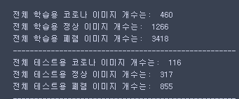
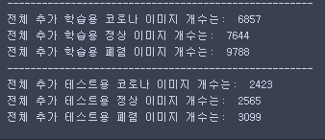
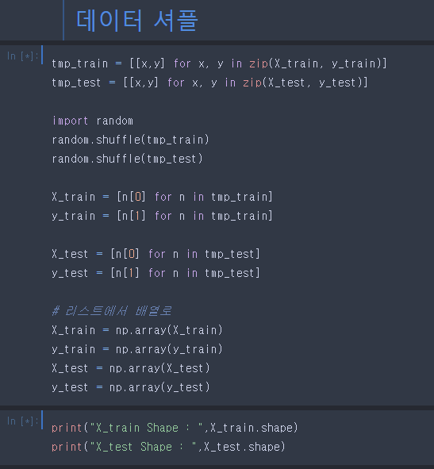
학습 데이터의 불균형
이미지 보강을 통해 랜덤하게 각 데이터를 5000개씩 학습( 더 하고싶지만 컴퓨팅 파워 문제)
데이터 셔플을 하지 않으면 모델이 학습할때 개선이 거의 없이 특정 가중치에 편항된 결과를 불러올수 있어서

Slide 2

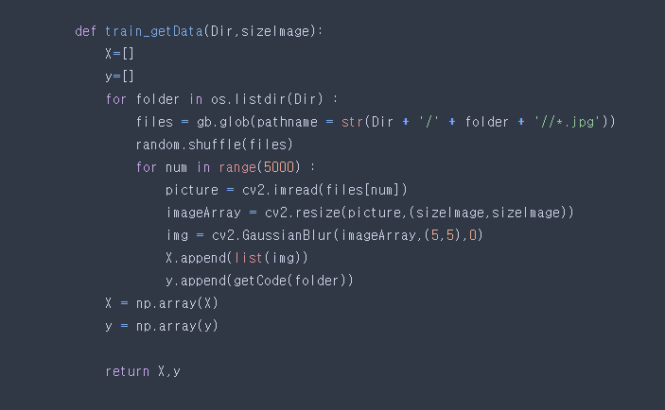
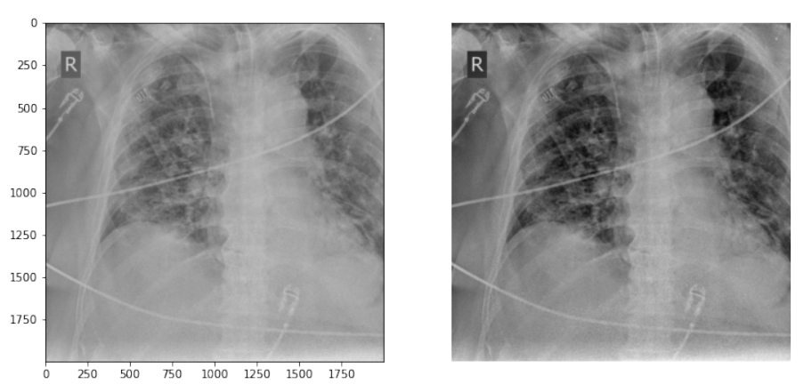
이미지 전처리
1. 사이즈 정규화
2. 가우시안 필터 10번줄

Slide 3
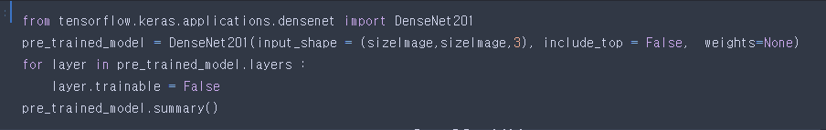
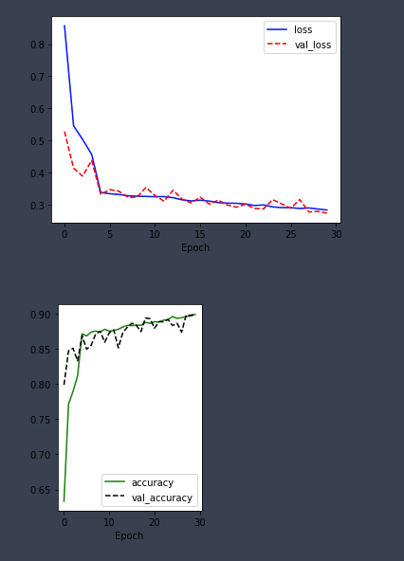
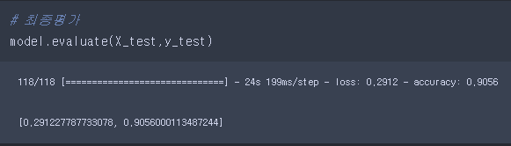
데이터셋
각 클래스별 5000개씩
에포크 30
사전 가중치 없을땐
0.9056

Slide 4
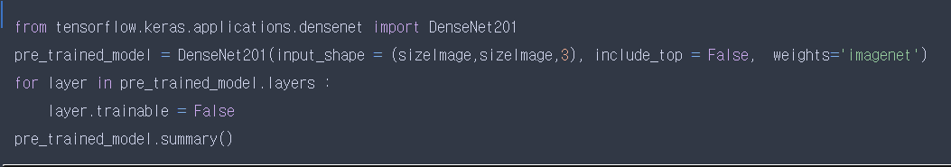
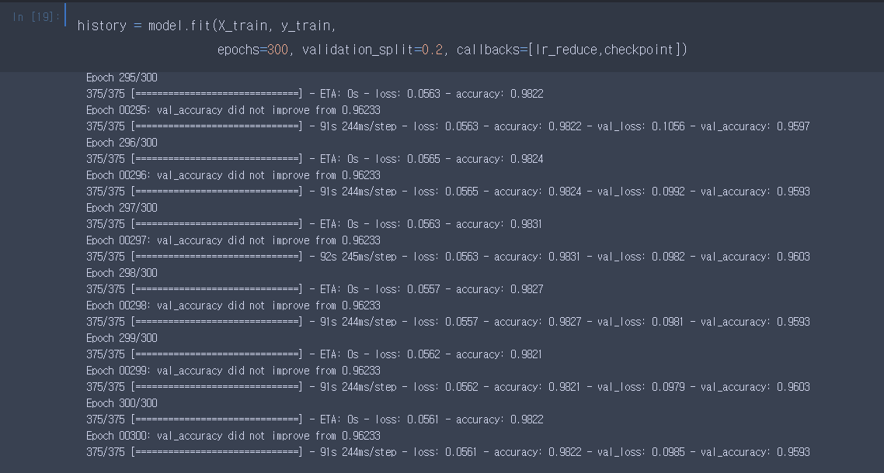
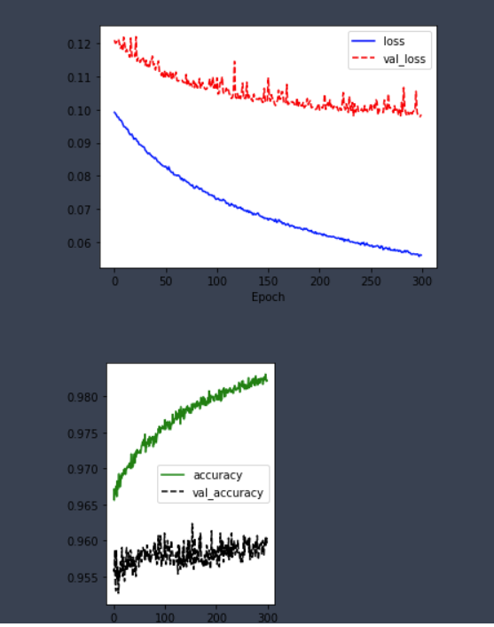
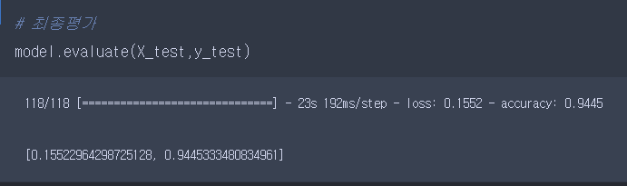
Imagenet 가중치를 줬을때 정확도 90->93 사진 없음 ㅠ
에포크 300 돌렷더니
Train 셋 에서는 98%
Test 셋 에서는 94%

Slide 5
학습 데이터의 불균형
이미지 보강을 통해 랜덤하게 각 데이터를 5000개씩 학습( 더 하고싶지만 컴퓨팅 파워 문제)
데이터 셔플을 하지 않으면 모델이 학습할때 개선이 거의 없이 특정 가중치에 편항된 결과를 불러올수 있어서

